Slide 1
G19-专注forest
详细设计
组长：李梦雷
组员：黄依伦，李逸欢

Slide 2
目
录
01
引言
02
总体设计
CONTENTS
03
程序系统结构
04
用户模块设计
05
管理员模块设计
06
登录模块设计
07
功能模块设计
08
个人中心模块

Slide 3
01
引言
We have many PowerPoint templates that has been specifically designed to help anyone that is stepping into the world of PowerPoint for the very first time.

Slide 4
引言
1.1编写目的:
本文档的编写是为了说明系统各个程序（每个模块或者子程序）的详细设计以及和总体设计不重复进行详细合并，确认“专注森林”实现所要求的系统，设计程序代码。
1.2项目背景
项目名称： 专注森林
任务提出者：杨枨
开发者： 李梦雷 黄依伦 李逸欢
用户： 全体在校学生及杨枨老师

Slide 5
引言
1.4参考资料
a.《软件工程导论》，张海藩，清华大学出版社。

Slide 6
02
总体设计
We have many PowerPoint templates that has been specifically designed to help anyone that is stepping into the world of PowerPoint for the very first time.

Slide 7
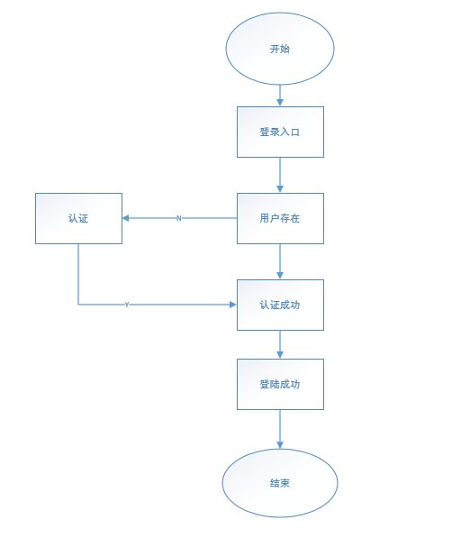
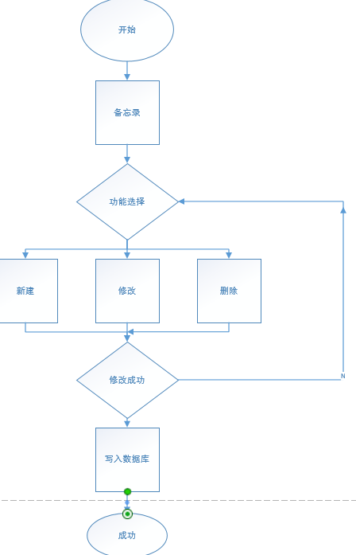
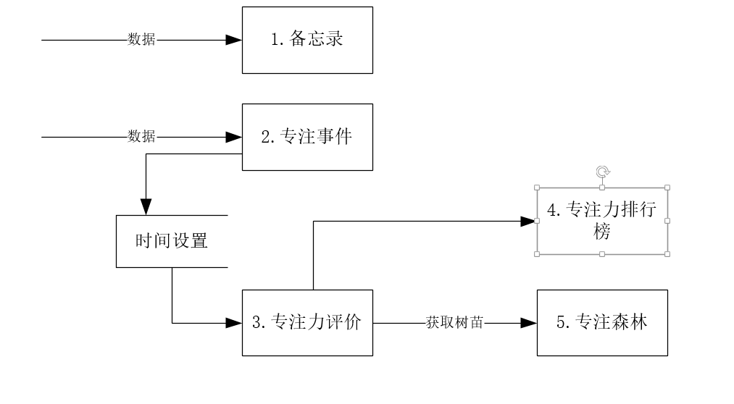
总体设计
2.1处理
流程

Slide 8
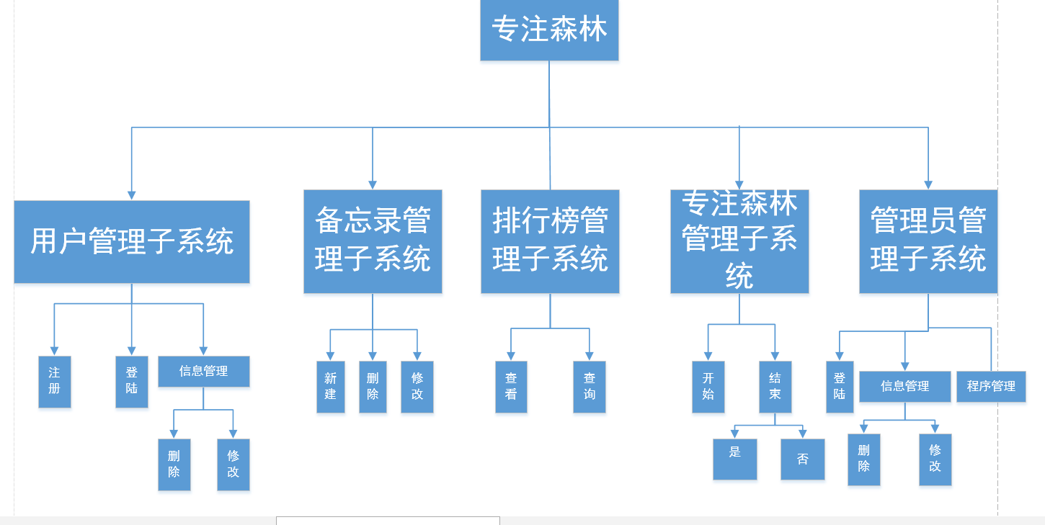
总体设计
2.2
HIPO图

Slide 9
总体设计
出错处理对策
【如设置后备、性能降级、恢复及再启动等。】
1、重启微信
2、bug反馈 更新小程序
3输入错误：这主要是用户输入不规范造成的，我们在尽量减少用户出错的条件的情况下，主要也是通过对话框，提醒用户，然后再次操作。
其他操作错误：对于用户的不正当操作，有可能使程序发生错误。我们主要是中止操作，并提醒用户中止的原因和操作的规范。
2.3
出错处理
错误类型 | 原因 | 解决办法
微信小程序卡顿 | 联网不畅通、断网 | 强退、等待加载
输入错误 | 输入不规范 | 通过对话框，提醒用户，然后再次操作。
错误类型 | 原因 | 解决办法

Slide 10
03
程序系统结构
We have many PowerPoint templates that has been specifically designed to help anyone that is stepping into the world of PowerPoint for the very first time.

Slide 11
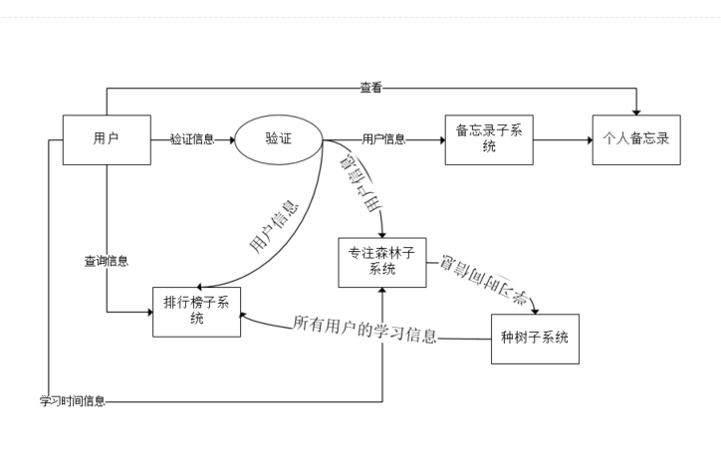
程序系统结构
3.1数据流图

Slide 12
04
用户模块设计
We have many PowerPoint templates that has been specifically designed to help anyone that is stepping into the world of PowerPoint for the very first time.

Slide 13
用户模块设计
4.1
模块描述
用户模块的伪代码设计和功能

Slide 14
用户模块设计
4.2
功能
备忘录
专注森林
排行榜

Slide 15
用户模块设计
Start
验证
End
Start
Switch（功能）{
Case 备忘录 进入备忘录功能；
Case 专注森林 进入专注森林功能；
Case 排行榜 进入排行榜功能；
}
End；
Start
备忘录功能
Switch（想要执行的动作）{
Case 新建；
Case 查询；
Case ；
}
If（点击退出） 返回主页；
End
Start
排行榜功能
点击排行榜进入排行榜功能
查询
输入名字获得排名信息；
If（点击退出） 返回主页；
End
4.3
PDL
Start
专注森林功能
If(点击开始){
设置时间；
开始计时;
If(点击结束){
询问是否结束 yes 结束；
No 不结束；
}
}
Else if（点击退出） 返回主页；
End

Slide 16
05
管理员模块设计
We have many PowerPoint templates that has been specifically designed to help anyone that is stepping into the world of PowerPoint for the very first time.

Slide 17
06
登录模块设计
We have many PowerPoint templates that has been specifically designed to help anyone that is stepping into the world of PowerPoint for the very first time.

Slide 18
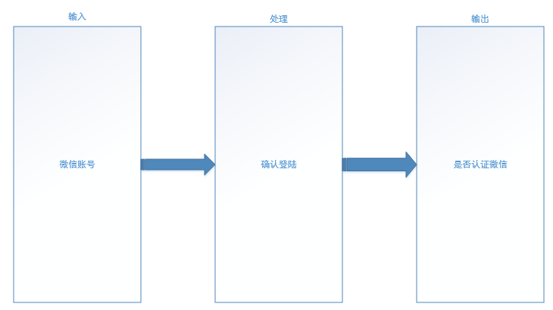
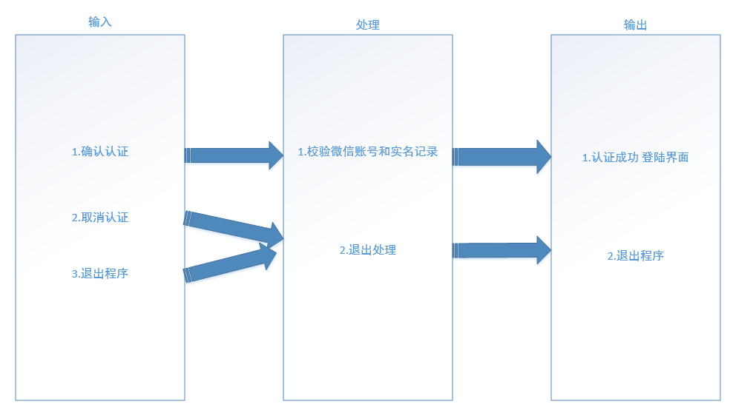
登录模块设计
程序描述
该模块功能用于程序的登录、注册和登出。
功能
6.1
程序描述及功能

Slide 19
登录模块设计
精 度： 如未认证成功，和实名认证微信信息，则不允使用
灵 活 性： 操作简便，只用微信认证后登陆
时间特性： 过程方便，耗时少
6.2
性能

Slide 20
登录模块设计
输入项
6.3
输入输出
功能模块 | 输入项
登录 | 微信账号
认证 | 认证信息确认
输出项
功能模块 | 输出项
认证 | 认证界面、登陆成功界面
取消 | 退出界面

Slide 21
登录模块设计
系统响应时间
登陆界面按钮反应时间应为1s，认证确认反应时间为1s。
用户帮助设施
小程序右上角可以查看“关于专注森林”，随时查看操作指南
出错信息处理
6.4
流程逻辑

Slide 22
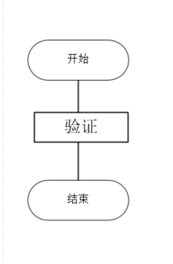
登录模块设计
6.5
Pad图

Slide 23
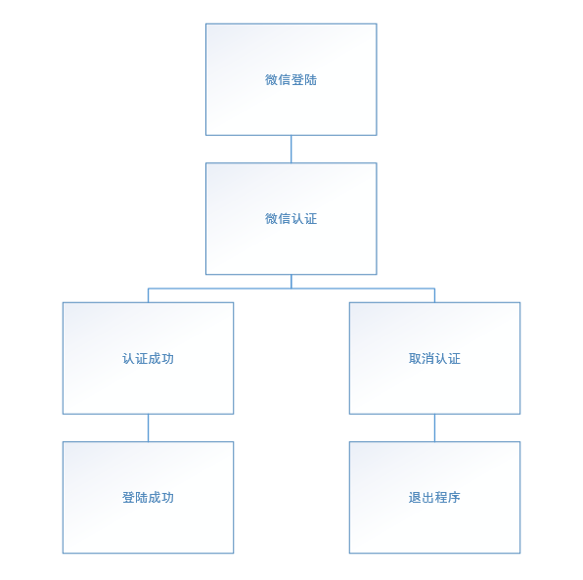
登录模块设计
6.4
Jackson图及方法
微信登陆seq
点击主页面按钮
显示微信账号
点击登录按钮
微信认证select 确认认证
登陆seq
微信认证 seq
认证说明 select 取消认证
抛出异常，退出程序
认证成功
Login，跳出界面登录成功
认证说明end
登陆end

Slide 24
07
功能模块设计
We have many PowerPoint templates that has been specifically designed to help anyone that is stepping into the world of PowerPoint for the very first time.

Slide 25
功能模块设计
7.1
程序描述
小程序的各个功能介绍

Slide 26
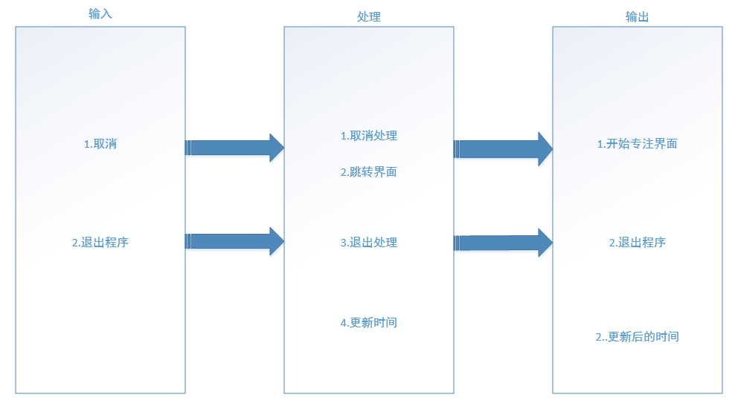
功能模块设计
7.2
功能

Slide 27
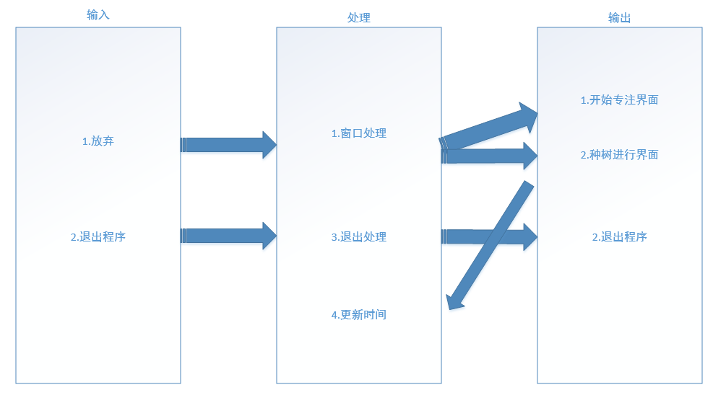
功能模块设计
7.2
功能

Slide 28
功能模块设计
7.3
性能

Slide 29
功能模块设计
输入项
1.取消专注
2.放弃专注
3.询问取消、确认 放弃
7.4
输入及输出项目

Slide 30
功能模块设计
If（时间结束）{
If（时间正常结束）{
系统评测；
自我评测；
根据评测为树浇水；
成就系统加分；
}
Else if（提前结束）{
系统评测；
自我评测；
根据评测为树浇水；
成就系统加分+=系统加分/2；
}
}
Else if（点击退出） 返回主页；
End
Start
验证
End
Start
Switch（功能）{
Case 备忘录 进入备忘录功能；
Case 专注森林 进入专注森林功能；
Case 排行榜 进入排行榜功能；
}
End；
7.5
PDL

Slide 31
功能模块设计
Start
备忘录功能
Switch（想要执行的动作）{
Case 新建；
Case 查询；
Case ；
}
If(新建){
输入备忘录名称；
输入备忘录内容；
记录时间；
设定提醒时间；
}
Else If（查询）{
If（按时间查询）{
输入时间；
获得所有这个时间的备忘录；
}
7.5
PDL
Else if（按内容查询）{
输入查询内容；
获得所有关于这个内容的备忘录；
}
}
Else if（修改）{
选择要修改的备忘录；
修改；
}
If（点击退出） 返回主页；
End

Slide 32
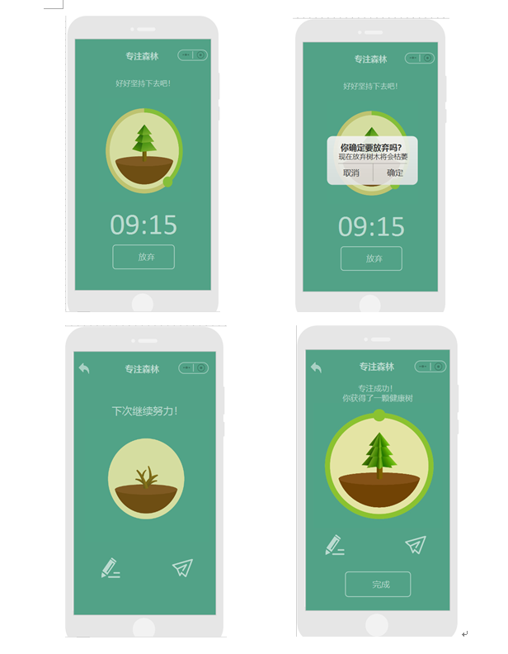
功能模块设计
界面设计
7.6
流程逻辑

Slide 33
功能模块设计
7.7
注释设计

Slide 34
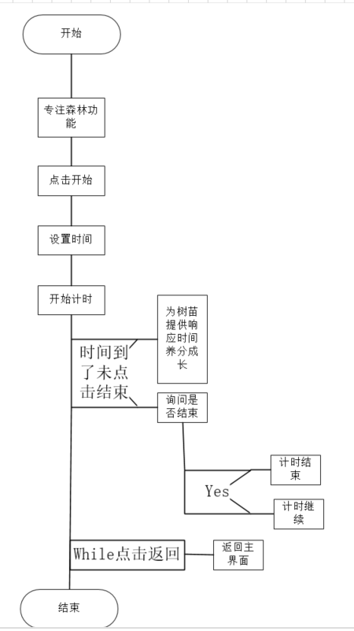
功能模块设计
7.8
PAD图

Slide 35
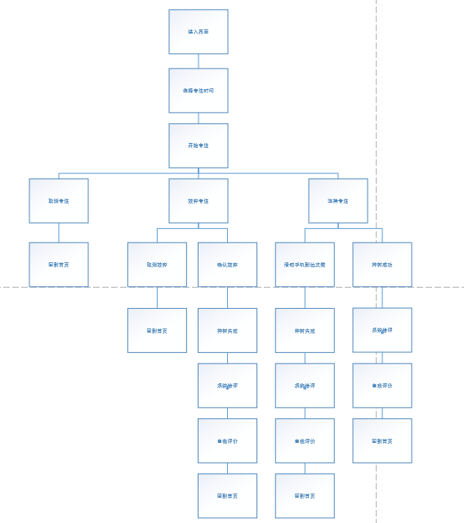
功能模块设计
7.9
Jackson及方法

Slide 36
功能模块设计
主界面seq
选择时间
更改专注时间
点击开始按钮
分析时间内容
开始专注seq
退出程序seq
进行中Select 退出小程序
退出程序end
主界面end
取消专注seq
更新时间select 取消
退出此界面，返回主界面
10s达到
取消按钮消失 select 放弃
放弃专注 seq
询问分析 select 取消放弃
回到该界面，继续专注，或重复放弃操作
Select 确认放弃
跳出界面，专注失败界面 系统打分 select 分享
7.9
Jackson及方法

Slide 37
功能模块设计
分享至朋友圈或群或者好友
Select 自评
文字表情自评
完成，返回主界面
放弃专注end
取消专注end
专注seq
更新时间，到达指定时间
专注成功select 分享
分享至朋友圈或群或者好友
Select 自评
文字表情自评
完成，返回主界面
专注end
7.9
Jackson及方法

Slide 38
08
个人中心模块设计
We have many PowerPoint templates that has been specifically designed to help anyone that is stepping into the world of PowerPoint for the very first time.

Slide 39
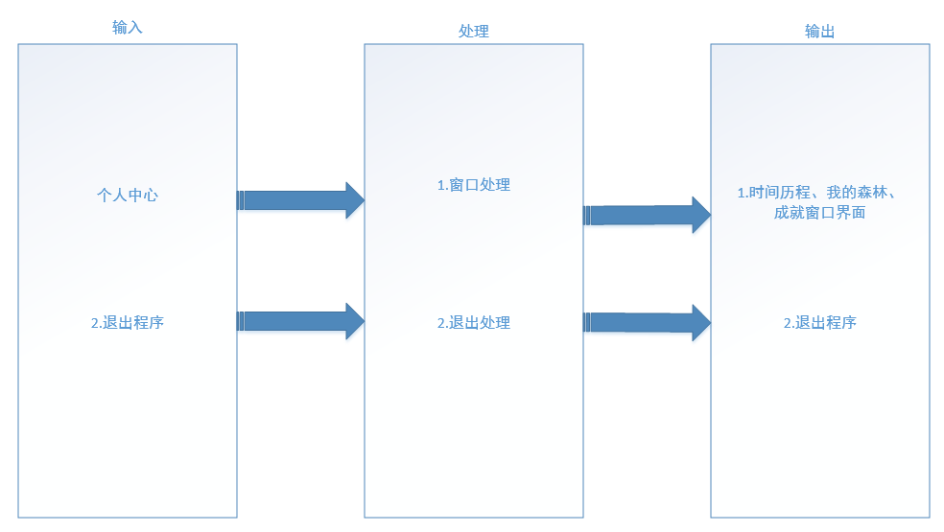
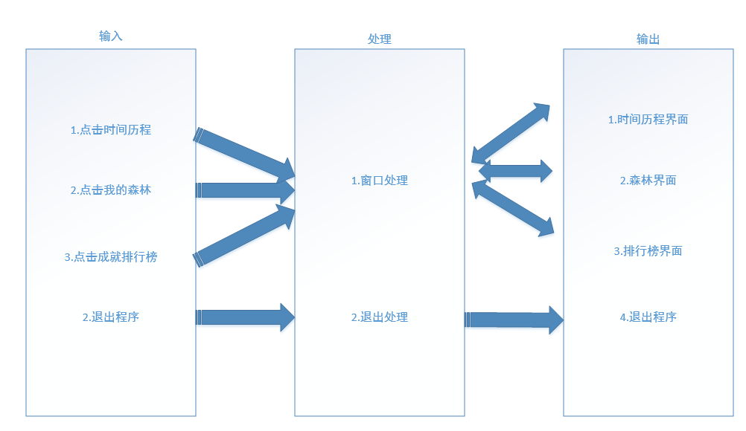
个人中心模块设计
8.1功能

Slide 40
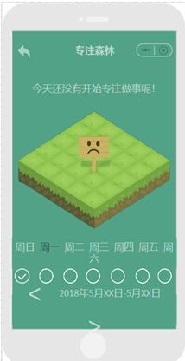
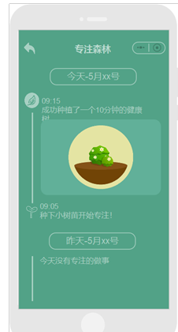
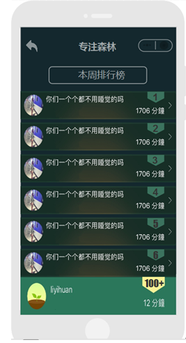
个人中心模块设计
界面设计
8.2
流程逻辑

Slide 41
个人中心模块设计
系统响应时间
用户帮助设施
出错信息处理
8.3
流程逻辑

Slide 42
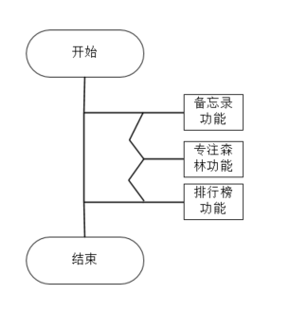
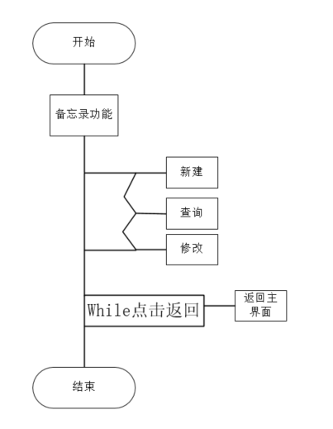
个人中心模块设计
8.4
PAD图

Slide 43
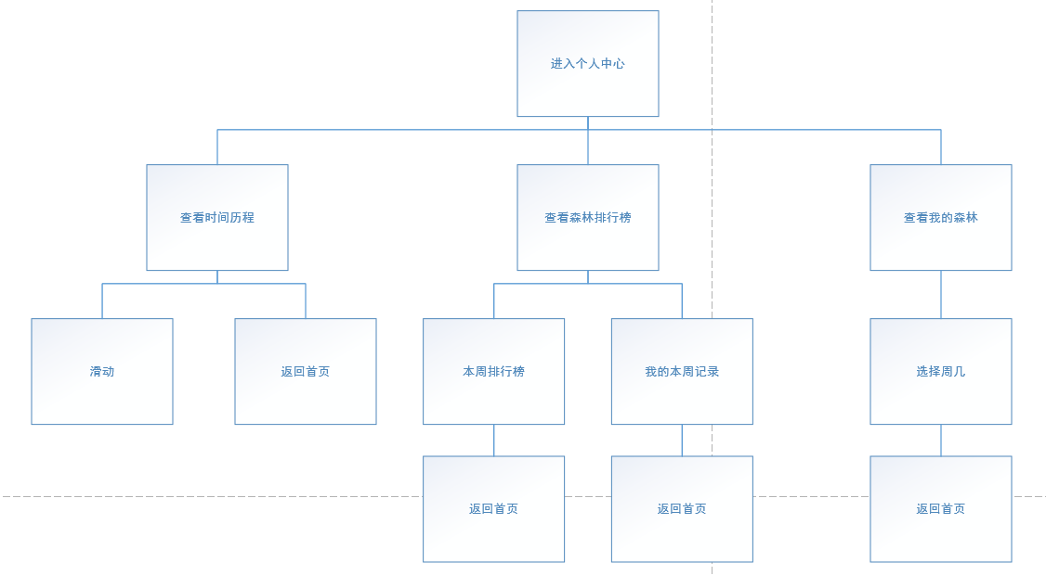
个人中心模块设计
Jackson图
8.7
Jackson图及方法
主页面seq
个人中心seq
我的 select 时间历程
时间历程seq
滑动
返回个人中心
时间历程end
select森林排行榜
森林排行榜 seq
本周排行榜
查看本周排行榜 or 我的本周记录
返回个人中心
森林排行榜 end
Select 我的森林
我的森林 seq
Select 周几 or回到今天
返回个人中心
我的森林 end
个人中心 end
主页面 end

Slide 44
小组分工
小组分工
李梦雷
黄依伦
李逸欢
ppt制作
PAD图及部分伪代码
组织会议
文档编写
Jackson图及部分伪代码
会议记录编写
界面原型制作
部分伪代码
会议记录编写
85
88
86

Slide 45
谢谢观赏~
PLANNING FOR SIMPLE BUSINESS
---

